Slide 1

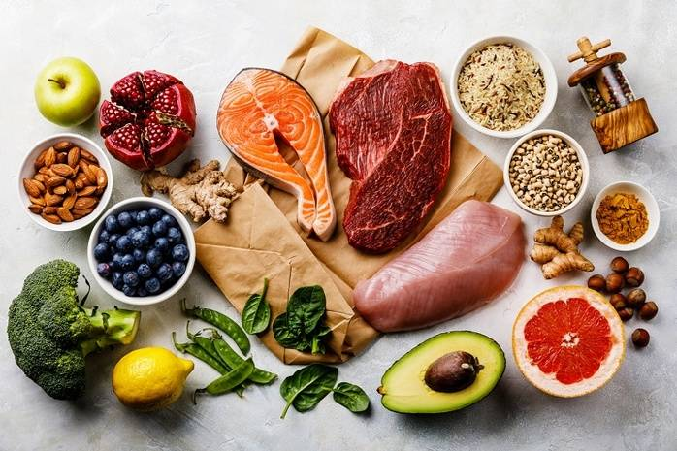
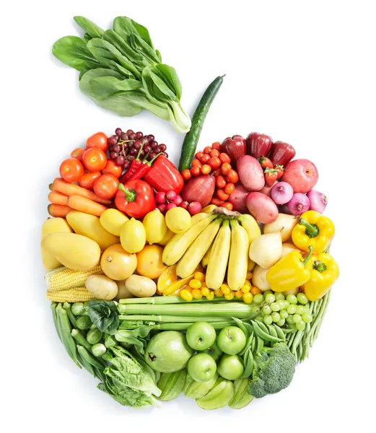
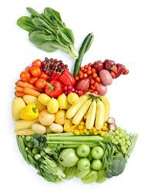
Здорове харчування
Підготувала Л.Антонюк

Slide 2
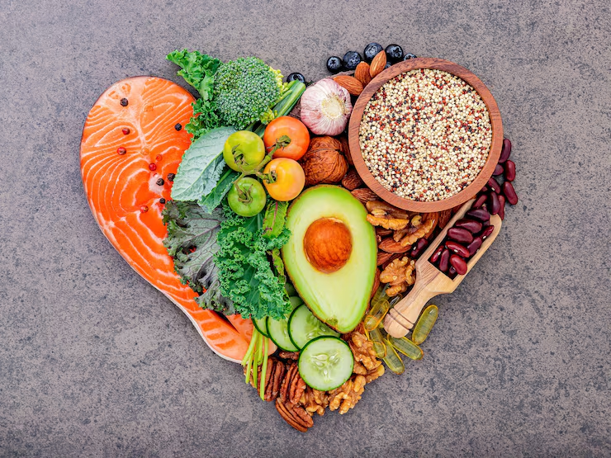
Здорове харчування – це збалансований раціон, що забезпечує організм білками, жирами, вуглеводами, вітамінами та мінералами для росту, розвитку та підтримки життєдіяльності людини, для сприяння зміцненню її здоров’я.

Slide 3
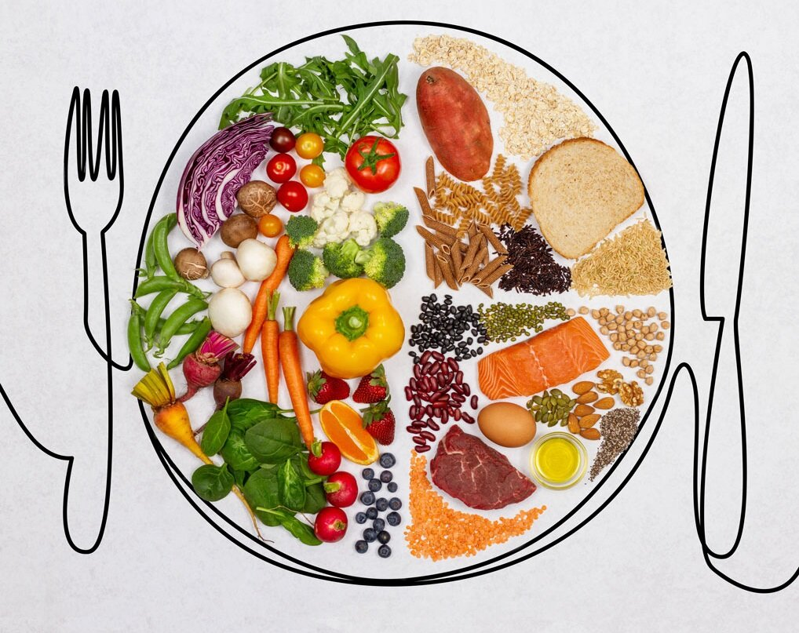
Тарілка здорового харчування МОЗ
- не менше 300 г овочів на добу;
- не менше 300 г фруктів та ягід на день;
- цільнозернові продукти: каші, макарони з твердих сортів пшениці, цільнозерновий хліб та хлібці;
- молочні продукти 2-3 рази на день;
- м’ясо птиці, телятина, крільчатина;
- 2-3 рази на тиждень страви з риби (хоч один – з морської)
- корисні жири (соняшникова, оливкова, рапсова, лляна, кукурудзяна олія)

Slide 4
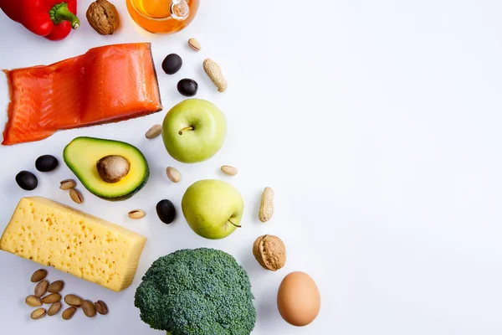
Правила здорового харчування
Слідкуй за частотою
Споживай їжу не менше 3-5 разів протягом дня
в малих порціях,
в один і той самий час

Slide 5
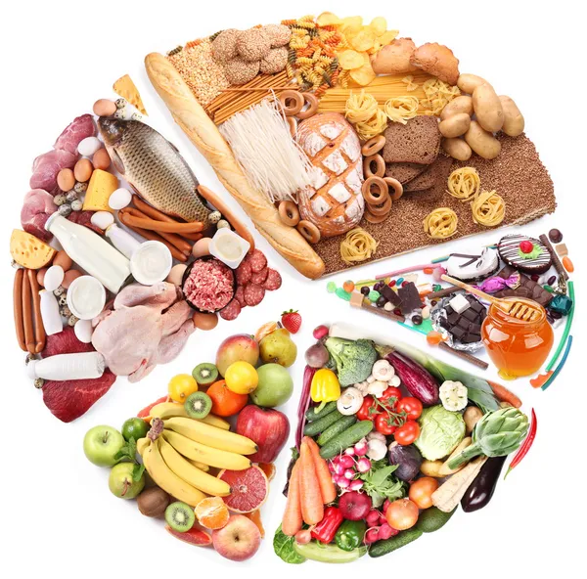
Правила здорового харчування
Дотримуйся різноманітності раціону
при цьому обмежуй жирну, смажену, гостру та кислу їжу

Slide 6
Правила здорового харчування
Дбай про енергетичний баланс
їжа повинна заповнювати енергетичні втрати, система живлення налаштована це контролювати

Slide 7
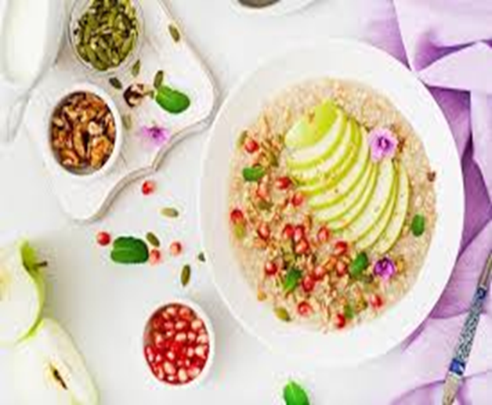
Правила здорового харчування
Сніданок обов’язковий
вівсянка, гречка, яйце, омлет, яблуко, банан, йогурт, чай, краще зелений, без цукру

Slide 8
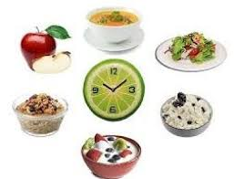
Правила здорового харчування
Дотримуйся режиму
При цьому не забувай про перекуси: пшеничний хлібець, батончик з мюслі, суміш сухофруктів, яблуко, шматочок сиру, під час стресу - солодке, що підживить нервову систему

Slide 9
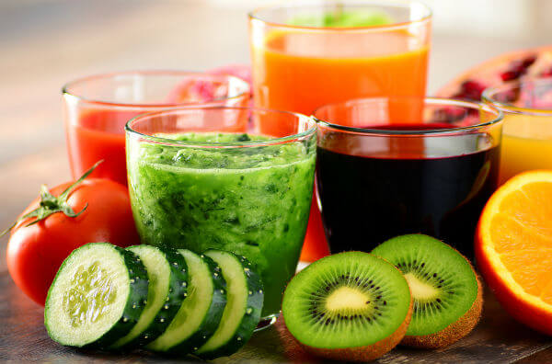
Правила здорового харчування
Солодощі, такі як
фрукти, ягоди, мармелад, мед, свіжий сир;
краще їсти перед основним прийомом їжі – це вбереже від переїдання

Slide 10

Білки, жири, вуглеводи, калорії
Співвідношення у раціоні білків, жирів і вуглеводів на добу:
білки - 20-35%, жири - 25-30%, вуглеводи - 35-45%.
Норма білка для жінок розраховується за формулою 1г на1кг,
для чоловіків 90-120 г, для дітей 60-70 г

Slide 11
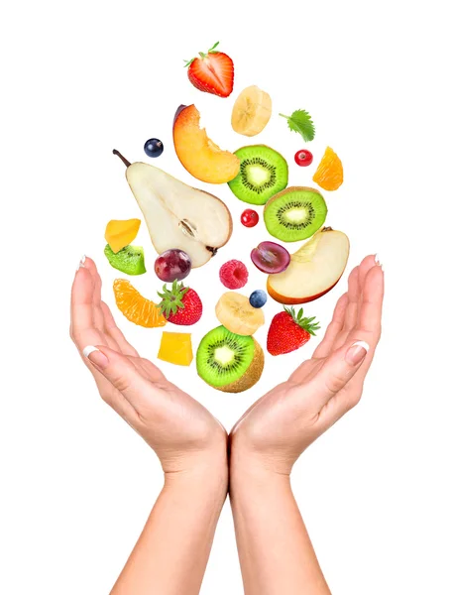
Білки
Будівельний матеріал для організму, складаються з амінокислот: замінних і незамінних. Одні утворюються в організмі самостійно, інші потрапляють з їжею. Морепродукти, риба, м’ясо, молочні продукти – джерела тваринного білка; бобові –джерела рослинного білка.
Жири
Для роботи усіх 12систем організму (нервової, кістково-м’язової, травної, дихальної, кровообігу і т.д.)
Необхідні для засвоєння вітамінів, з’єднання гормонів.
Дієтологи радять обережно вживати насичені жири.
Вуглеводи
Сахароза, глюкоза, клітковина забезпечують нам енергію та бадьорість.
Якщо частина вуглеводів не витрачена, вона перетворюється на жирові відкладення.
Основні джерела вуглеводів – фрукти, овочі, крупи, солодощі.

Slide 12

Мінеральні речовини Незамінні чинники харчування. Підтримують кислотно-лужну рівновагу. В організмі дорослої людини міститься близько 3,5 кг мінеральних речовин; що складає до 5% загальної ваги тіла. Серед них близько 1 кг кальцію, 0,5 кг фосфору, по 150 г калію, натрію і хлору, 4 г заліза. Залежно від кількісного вмісту в організмі і харчових продуктах мінеральні речовини підрозділяють на макро- і мікроелементи.
Макроелементи - мінеральні речовини, вміст яких в організмі і потреба обчислюється в грамах (кальцій, фосфор, магній, калій, натрій, хлор і сірка).
Мікроелементи - мінеральні речовини, вміст яких в організмі і потреба обчислюється в міліграмах і долях міліграма (залізо, йод, фтор, мідь, цинк, марганець, молібден, селен, хром, нікель, олово, кремній, кобальт).
Вітаміни
Усього існує 13 важливих вітамінів, необхідних людині щодня. Вітаміни є каталізаторами біохімічних процесів: прискорюють обмін речовин, ріст клітин тощо. Кожен вітамін виконує свою важливу функцію і має денну норму. Для запуску внутрішніх процесів потрібні лише малі дози вітамінів, що вимірюються в міліграмах (мг) або мікрограмах (мкг).

Slide 13

Вода
Становить 80% загальної маси тіла.
Універсальний розчинник хімічних речовин.
Більша концентрація в біологічній рідині – вища швидкість взаємодій молекул: швидша доставка поживних речовин клітинам, швидше поповнення енергетичних запасів, швидше виведення побічних продуктів біохімічних реакцій, швидше оновлення та відновлення.
Зменшення кількості води у біологічній рідині – її згущення, порушення метаболізму.
Кров, лімфа, міжклітинна, внутрішньоклітинна рідина, шлунковий сік, сік підшлункової залози, жовч, сеча, піт, сльози, виділення – це вода з розчиненими в ній речовинами.
Без води людина загине за десять днів.

Slide 14
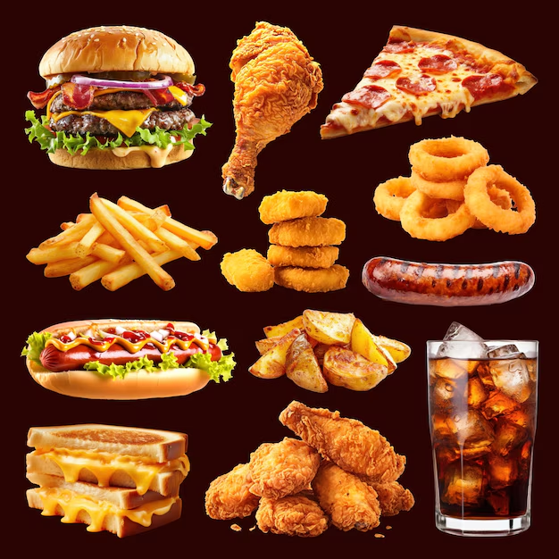
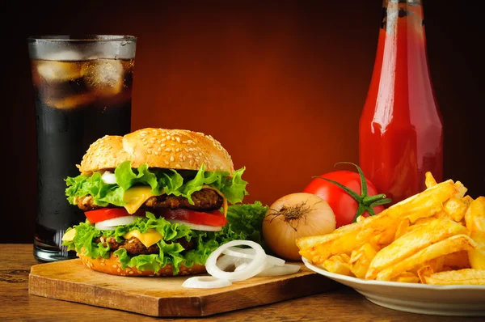
Фаст-фуд
- велика кількість жирів і консервантів, мало якісного білка і багато вуглеводів, а вітаміни і мінеральні речовини – в дефіциті;
- при приготуванні використовується маргарин – синтетичний продукт із шкідливими жирними кислотами, які впливають на стінки судин, нервову систему і призводять до розвитку цукрового діабету другого типу, онкології та безпліддя;
- містять багато солі, що надає їм більш привабливий смак, але шкодить ниркам і судинам;
- багаті цукром, харчовими розпушувачами, барвниками, ароматизаторами, які призводить до пошкодження структури мозку, руйнують нервові тканини і запускають запальні процеси;
- небезпечні в плані мікробіологічної чистоти (при недотриманні санітарних норм ними можна отруїтися).

Slide 15
Про реформу СИСТЕМИ ХАРЧУВАННЯ У ЗАКЛАДАХ ОСВІТИ Розпочата в Україні у 2020 році.
Розробку та імплементацію реформи започатковано з ініціативи першої леді Олени Зеленської.
Це комплекс заходів, метою яких є зміна системи харчування – від норм споживання, технологічних процесів, підходу до закупівлі продуктів, послуг харчування та обладнання харчоблоків до поведінкових аспектів і суспільного сприйняття та розуміння здорового харчування й корисних харчових звичок.
Реформу здійснюють профільні міністерства – освіти і науки, охорони здоров'я, економіки, окремі державні установи – Державна служба України з питань безпечності харчових продуктів та захисту споживачів, Централізована закупівельна організація Державна установа «Професійні закупівлі», Державне підприємство «Прозорро», Центр громадського здоров’я МОЗ, Антимонопольний комітет України.
Вона відбувається за підтримки міжнародних партнерів – Дитячого фонду ООН ЮНІСЕФ, українсько-швейцарських проєктів DECIDE – «Децентралізація для розвитку демократичної освіти» та «Діємо для здоров'я», експертного середовища та найкращих українських фахівців (команда CultFood, Асоціація дієтологів України, Національна асоціація громадського харчування).

Slide 16
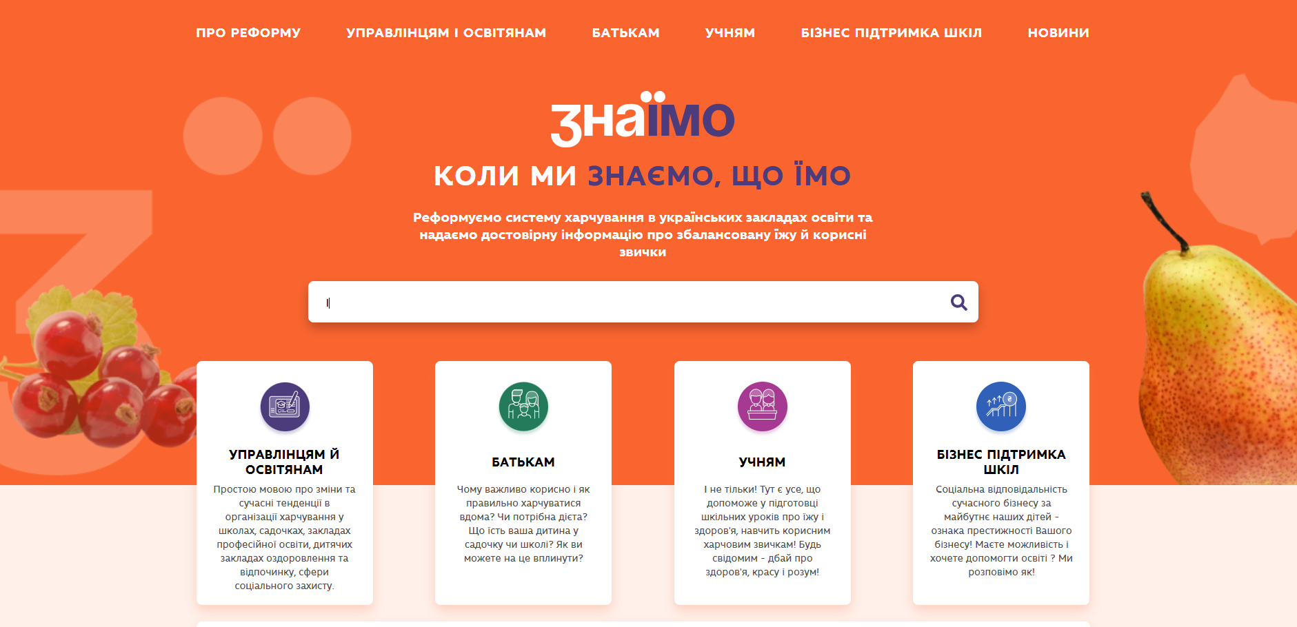

Slide 17
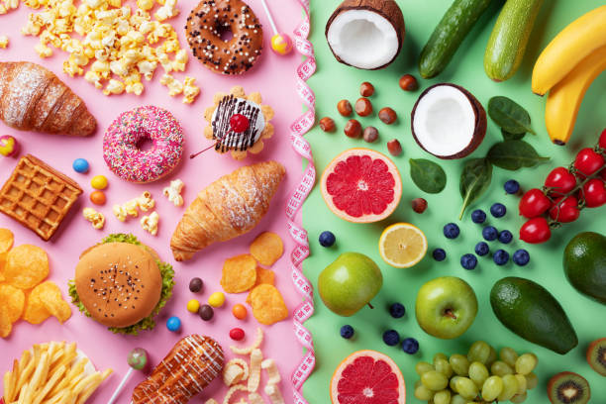
Найчистіша і безкорисливіша любов на світі – любов до їжі.
Їсти й пити треба стільки, щоб наші сили цим відновлювались, а не придушувалися.
Марк Тулій Ціцерон
Наші харчові речовини мають бути лікувальним засобом, а наші лікувальні засоби мають бути харчовими речовинами. Гіпократ

Slide 18
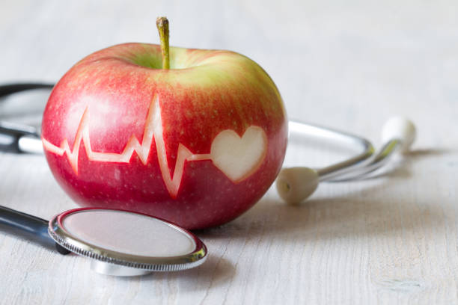
Будьте здорові !

